Slide 1



Welcome to
Laboratorium Dasar
Fakultas Ilmu Komputer
Pertemuan ke - 11
Mata Kuliah : Dasar Pemrograman

Slide 2
Array
Array/larik merupakan tipe data terstruktur yang berguna untuk menyimpan sejumlah data yang bertipe sama. Bagian yang menyusun array di sebut elemen array. Sehingga dengan menggunakan array, sejumlah variabel dapat menggunakan nama yang sama.
Untuk mendeklarasikan atau mendifinisikan sebuah array di python bisa menggunakan keyword nama_array = [jumlah_elemen].
Untuk mengakses elemen dari sebuah array di python kita perlu menggunakan yang namanya index array. Index array dalam suatu dari suatu elemen array akan secara otomatis di isi dengan bilangan bulat integer yang di mulai dari 0. Sehingga untuk menampilkan isi array pada elemen tertentu cukup dengan menyebutkan nama array beserta indeks array-nya.

Slide 3
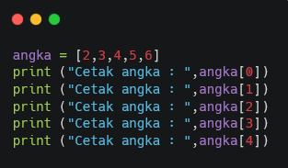

Inisialisasi List - 1
Contoh yang pertama dalam deklarasi list yaitu dengan memberikan inisialisasi data dengan tipe integer. Kemudian mencetak data dengan memanggil variable dan indeks data yang akan dicetak.
Code Program :
Hasil

Slide 4
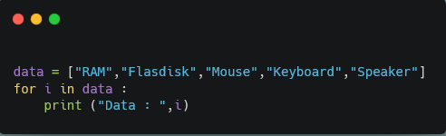
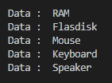
Inisialisasi List - 2
Contoh yang kedua dalam deklarasi list yaitu dengan memberikan inisialisasi data dengan tipe string. Kemudian mencetak data menggunakan perulangan.
Code Program :
Hasil

Slide 5
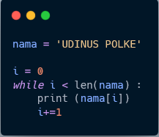
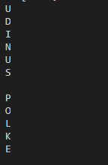
List of Char
Contoh yang kedua dalam deklarasi list yaitu dengan memberikan inisialisasi data dengan tipe string. Kemudian mencetak data menggunakan perulangan.
Code Program :
Hasil

Slide 6
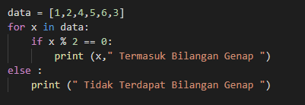

Contoh
Code Program :
Hasil

Slide 7

Latihan Soal – List
Analisis Studi Kasus Sederhana

Slide 8
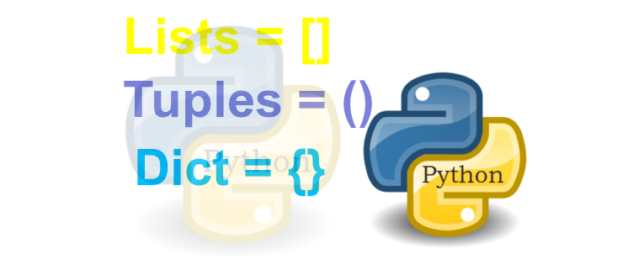
LIST , TUPLE DAN DICTIONARY

Slide 9
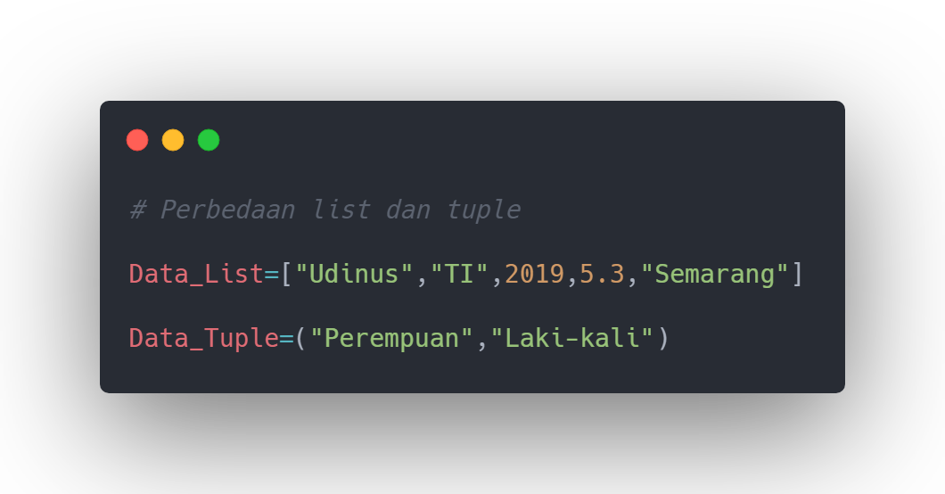
Perbedaan List & Tuple
Perbedaan list dan tuple ::
Tuple Sama halnya dengan List, namun yang sedikit membedakan adalah bahwa Tuples value nya tidak dapat diubah /diupdate sedangkan List dapat diubah. Cara mengakses value nya sama dengan Lists. Tuples menggunakan ( ) desangkan pengaksesan List menggunakan [ ]. Jika Dictionary adalah Array dengan index yang ditentukan.

Slide 10
LIST
List adalah runtutan data yang dapat diupdate / diubah, ditambahkan dan dihapus. Contoh : Data Nama Mahasiswa

Slide 11
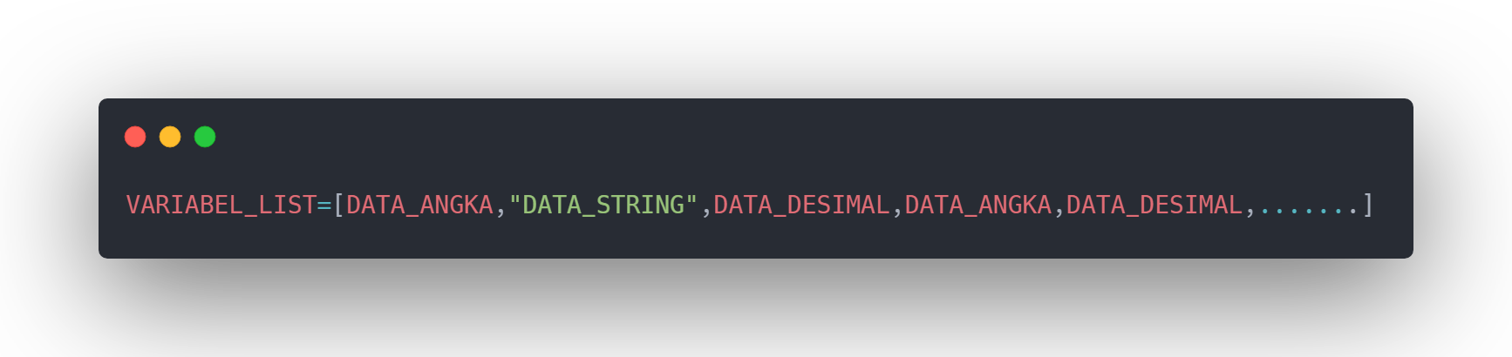
PENULISAN LIST
LIST
Penulisan string menggunakan (“ ”)
Pemisah antar data menggunakan (,)

Slide 12
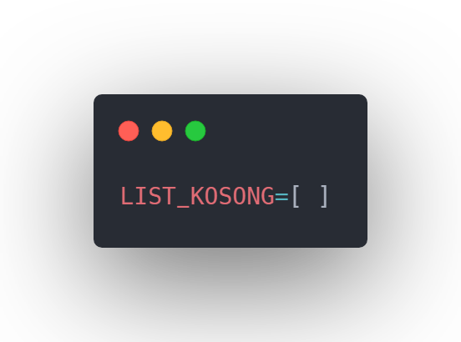
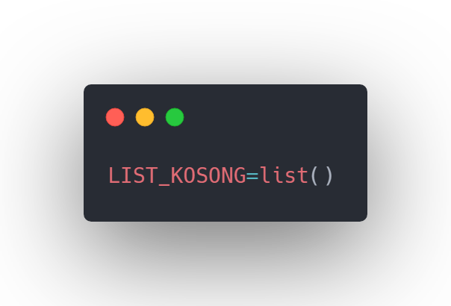
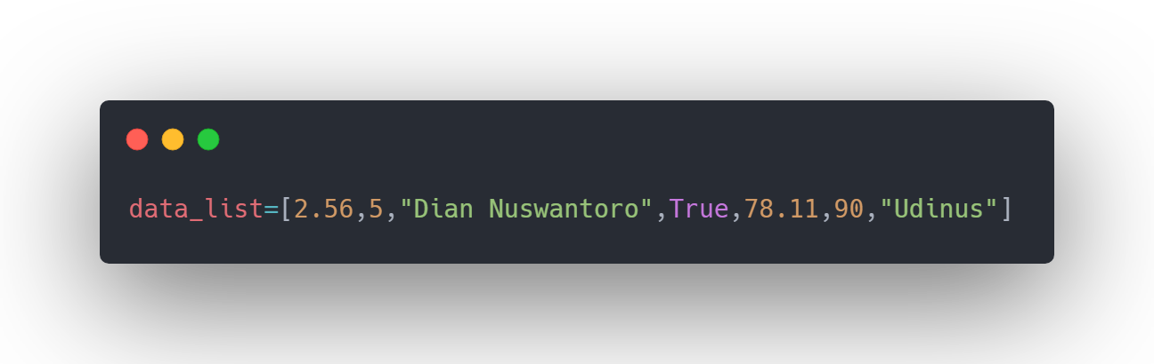
LIST
List Kosong
List Berisi
Boolean penulisannya tanpa (“”)

Slide 13
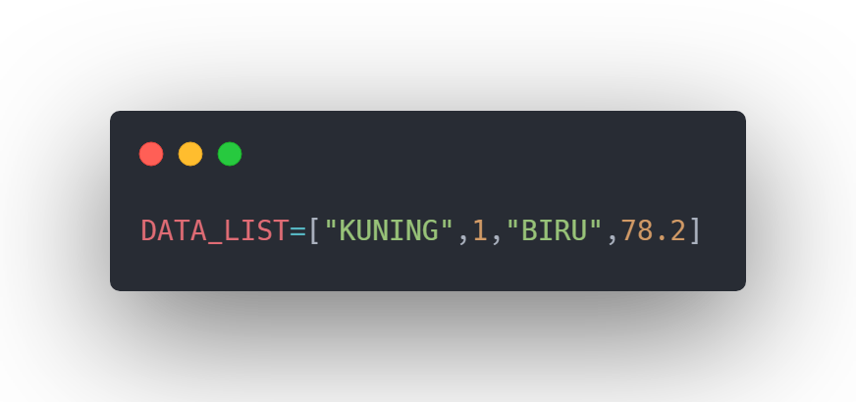
PENGAKSESAN LIST
List memiliki nomer indeks untuk mengakses data atau isinya.
Nomor indeks list selalu dimulai dari nol (0)
Nomor indeks dibutuhkan untuk mengambil isi (item) dari list
INDEKS [0]
INDEKS [1]
INDEKS [2]
INDEKS [3]

Slide 14
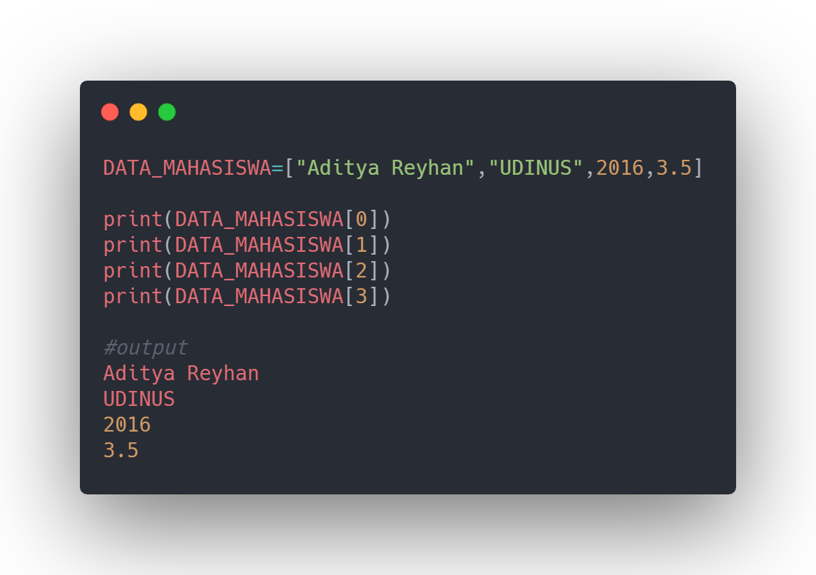
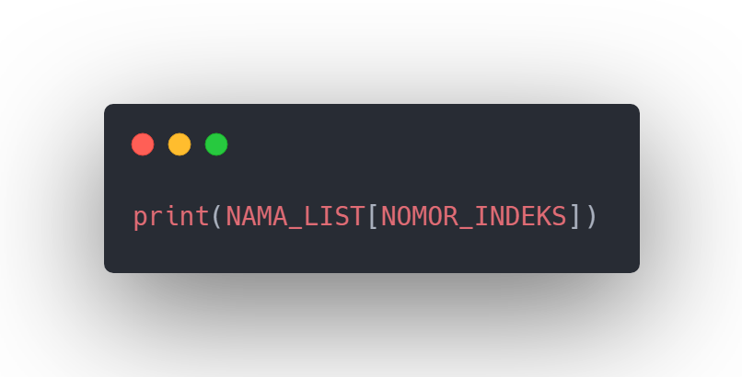
CONTOH PENGAKSESAN LIST
Format Penulisan :
Pengaksesan isi list memalui indeks

Slide 15
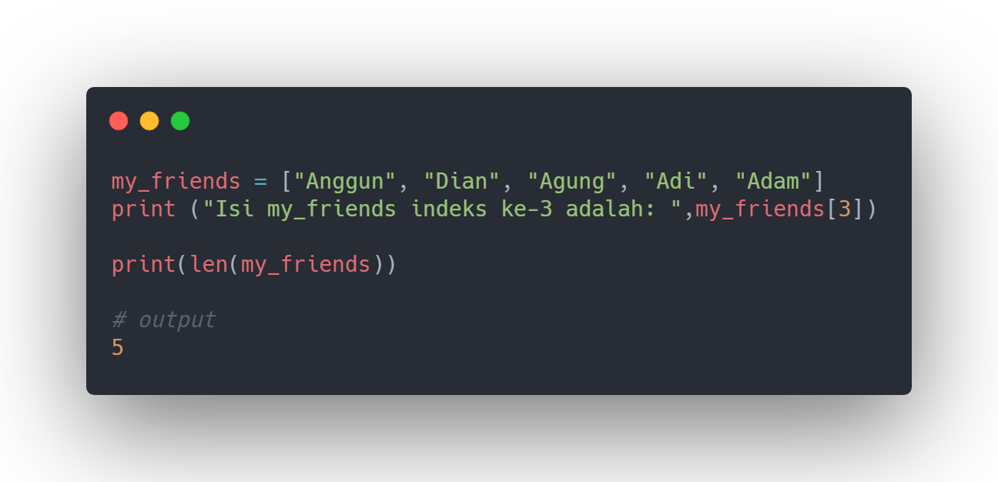
MENGHITUNG PANJANG LIST
Menghitung panjang list dengan len()
Pengaksesan panjang list

Slide 16
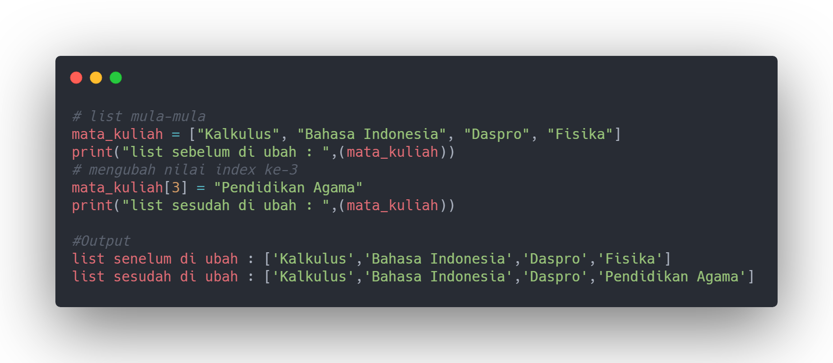
OPERASI LIST
Mengganti item List
Mengangti item list dengan menyertakan indeks ke berapa yang akan diganti.

Slide 17
OPERASI LIST
Menambah Item List
Menambah item list menggunakan beberapa cara yaitu :
- append(item) menambahkan item dari belakang / akhir list
Format = nama_list.append(item)
- insert(indeks,item) nemambahkan item dari indeks tertentu
Format = nama_list.insert(indeks,item)

Slide 18
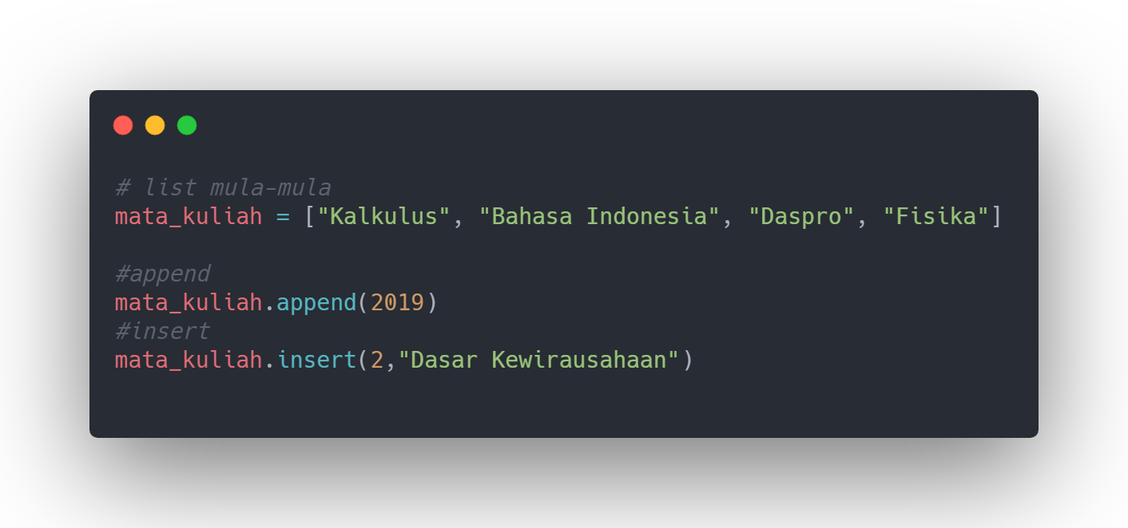
Contoh : Penambahan List
Pemisah indeks dan item yaitu (,)

Slide 19
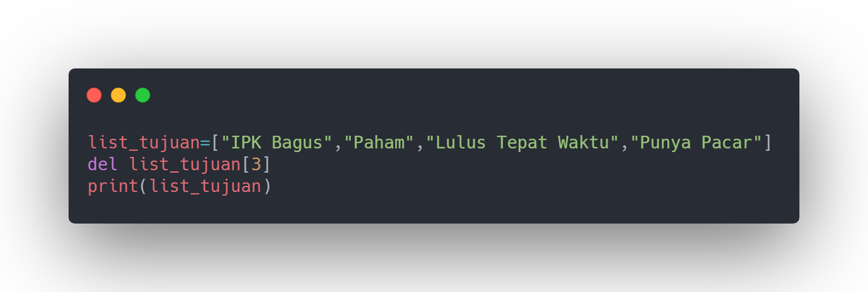
OPERASI LIST
Menghapus Item List
Menghapus item list dengan menggunakan del nama_list[indeks]
Format penulisan = del nama_list[indeks] ATAU nama_list.remove[data_list]

Slide 20
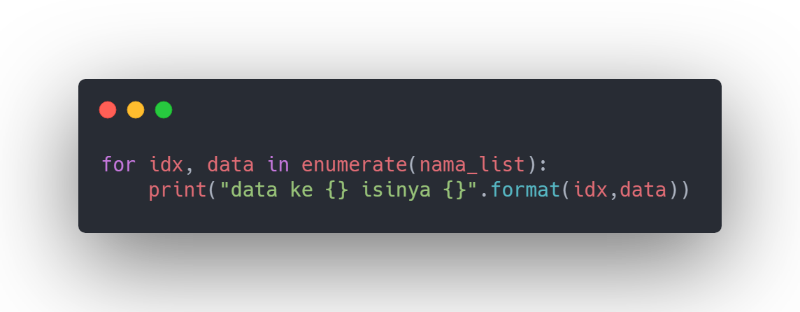
OPERASI LIST
Indeks List
Penulisan indeks list menggunakan looping/perulangan dengan fungsi enumerate(nama_list)

Slide 21
TUPLE
Tuple adalah runtutan data yang tidak dapat diupdate / diubah, ditambahkan dan dihapus. Contoh : jenis kelamin

Slide 22
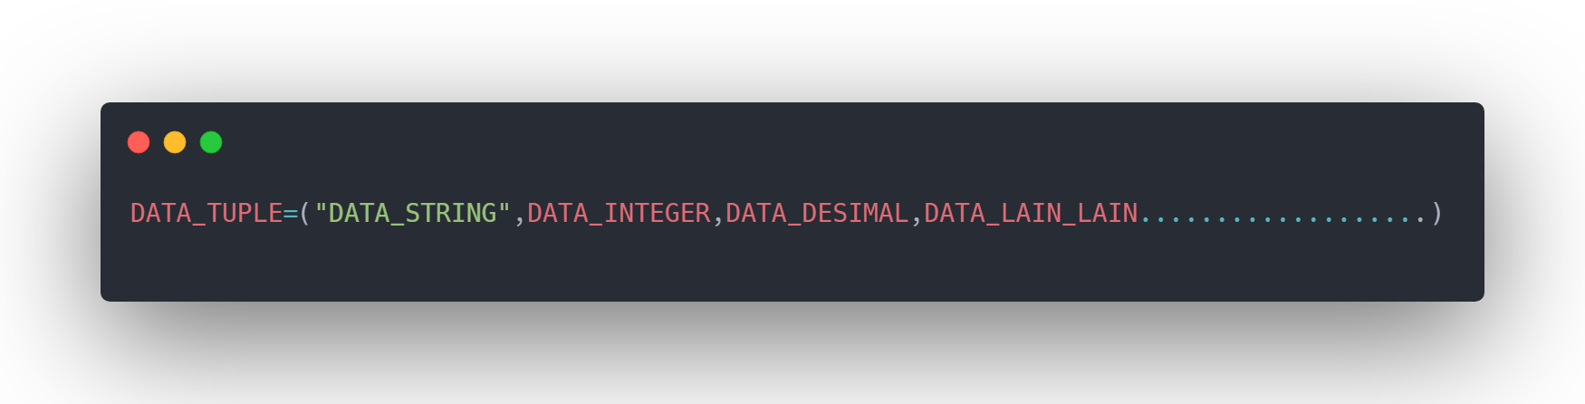
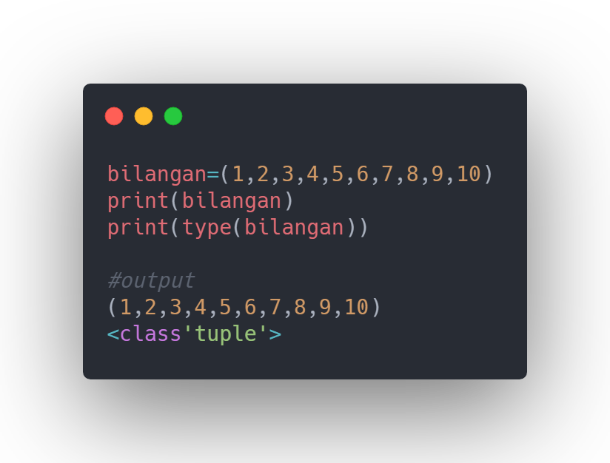
PENULISAN TUPLE
TUPLE
Penulisan string menggunakan (“ ”)
Pemisah antar data menggunakan (,)

